Slide 1
Jednoděložné rostliny
Zopakuj si jejich charakteristické znaky (obrázky ti napoví).
klíčí jednou
dělohou
svazčité kořeny
souběžná
žilnatina
roztroušené
cévní svazky
trojčetné květy

Slide 2
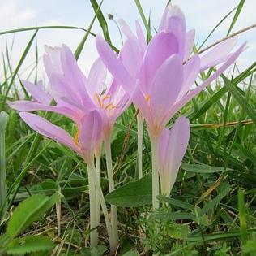
Liliovité + příbuzné druhy
- většinou byliny
- svazky kořenů, oddenky,
někdy cibule
Víš, čím vytrvávají v zemi?
- květy:
- pravidelné
kořeny
oddenky
cibulemi
- oboupohlavné
- okvětí (6)
Všechny možnosti jsou správné.
- plodem:
S pomocí obrázku se pokus charakterizovat květy (souměrnost, pohlavnost, typ květních obalů).
tobolka
(hlavně)
bobule
(někdy)

Slide 3
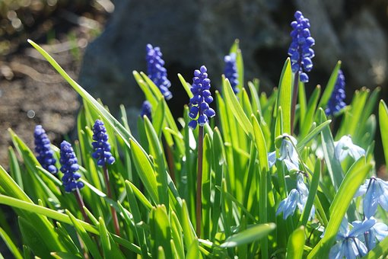
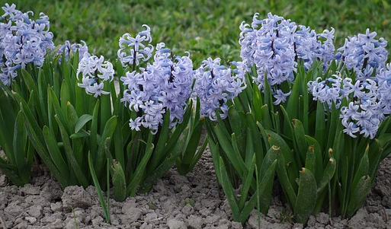
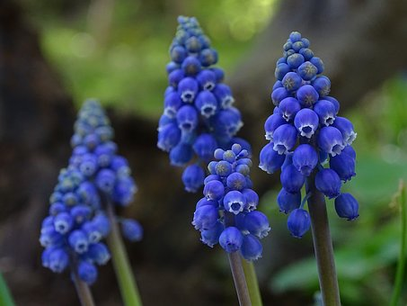
pěstovaní zástupci
• okrasné rostliny:
tulipán zahradní
Poznáš je?
- pochází ze střední a JZ Asie
(v Evropě od 17. století)
- šlechtěním + vypěstováním řady odrůd je známé především Holandsko
modřenec
hroznatý
hyacint
východní
→ poslové
příchodu jara

Slide 4
• užitkové rostliny:
cibule kuchyňská
stonek
šupiny (listy)
základ nové cibule
- ze Z Asie, nepostradatelná v kuchyni
podpučí (velmi
krátký stonek)
česnek kuchyňský
- příznivý vliv na odolnost organismu
- snižuje krevní tlak + cholesterol, čistí cévy
- ničí střevní parazity, …
cibule + česnek = přírodní antibiotika

Slide 5
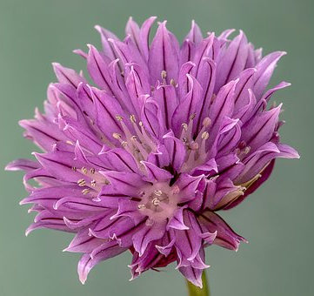
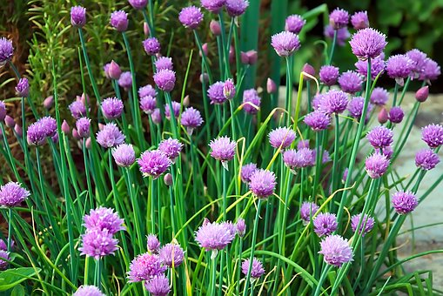
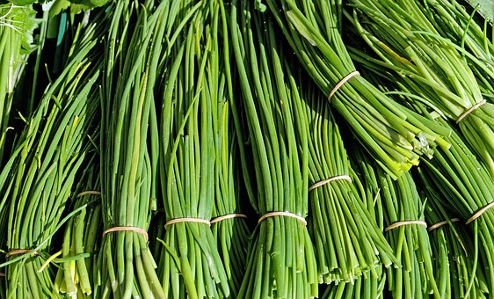
• užitkové rostliny:
pór zahradní
- využíváme zesílené listové pochvy
česnek pažitka (šnytlík)
- koření i ozdoba
- užitkové = zdraví prospěšná zelenina

Slide 6
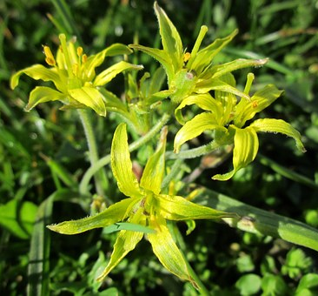
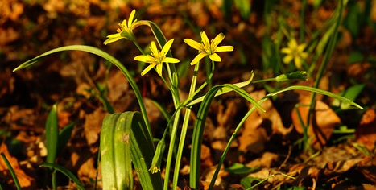
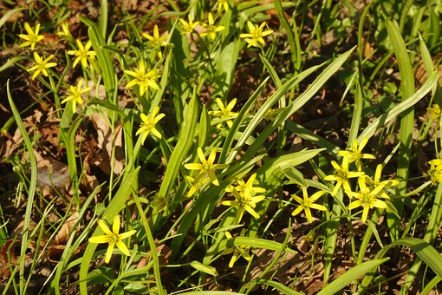
planí zástupci
lilie zlatohlávek
- chráněná
česnek medvědí
- hlavně lužní lesy (léčivka,
zelenina i okrasa)
křivatec žlutý
- kvete brzy
na jaře

Slide 7
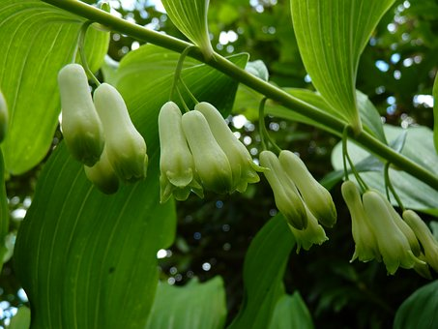
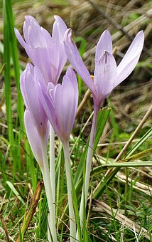
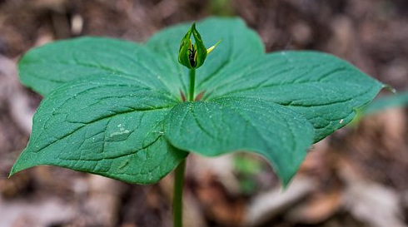
konvalinka
vonná
kokořík mnohokvětý
+
= jedovaté
!nebezpečí záměny s borůvkou!
ocún
jesenní
+
vraní oko čtyřlisté
- na jaře listy,
květy až na
podzim

